Slide 1




1er Jornada Regional de Capacitación 2017
Tema: Carga de información en el Sistema de Portales de Obligaciones de Transparencia-PNT

Slide 2

Objetivo
Identificar la normatividad y desarrollar el dominio de los procedimientos necesarios en los funcionarios públicos asistentes para lograr cargar la información que les corresponde en el SIPOT de la PNT.

Slide 3

Temario
PNT y el SIPOT
Principales funciones de la UT y de las UA
Normatividad a consultar para la carga
Ejercicios de Carga de Información
Preguntas frecuentes

Slide 4


1
PNT - SIPOT

Slide 5
Fundamento
La Ley General de Transparencia y Acceso a la Información Pública en su Título Tercero, Capítulo Único, establece cuatro artículos relacionados con la Plataforma Nacional de Transparencia (Artículos 49, 50, 51 y 52).
Uso obligatorio para todos, 8 y 10 transitorios.

Slide 6
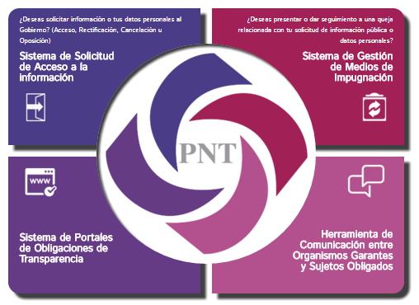
http://www.plataformadetransparencia.org.mx/

Slide 7


Slide 8
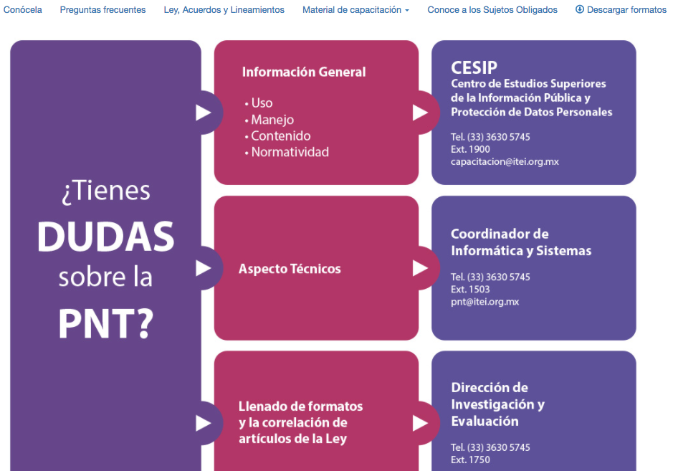
www.itei.org.mx/capacitacion

Slide 9
2
Principales funciones
Unidad de Transparencia
Y
Unidades Administrativas

Slide 10
Actividades del Administrador de Sujeto Obligado (Titular de la UT):
Administración de unidades administrativas (alta, eliminación y modificación)
Administración de usuarios (alta, eliminación y modificación)
Relacionar unidad administrativa con formatos
Carga de información

Slide 11
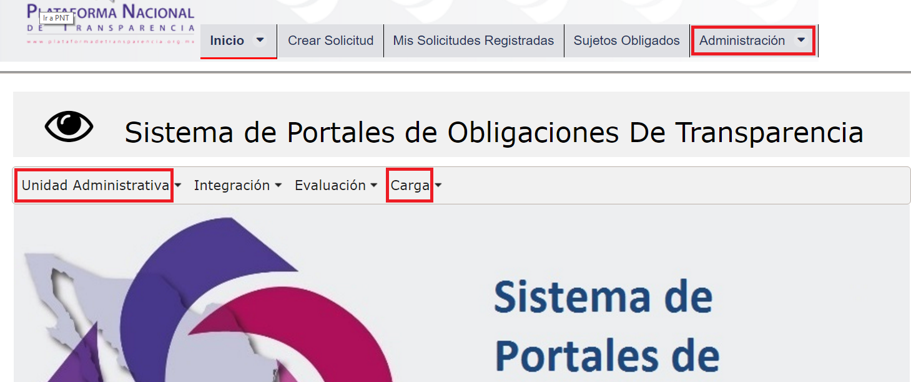
  De las actividades del A.S.O. (UT)

Slide 12
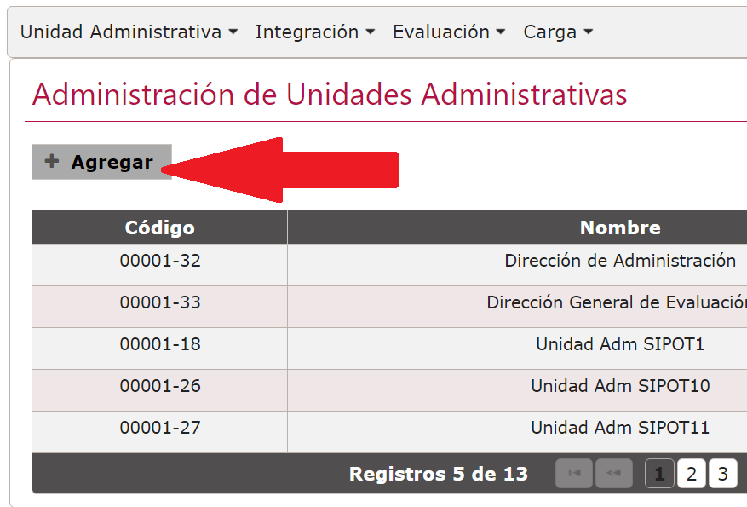
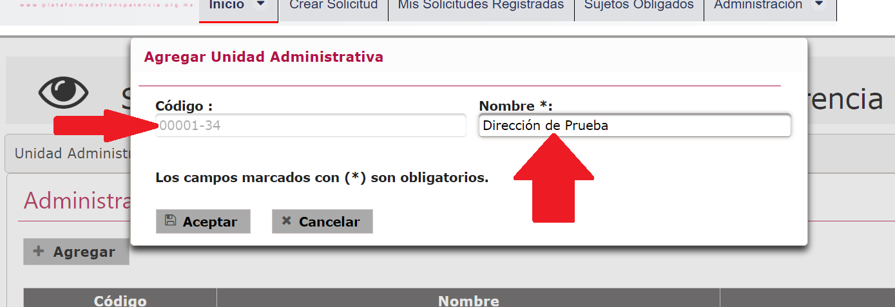
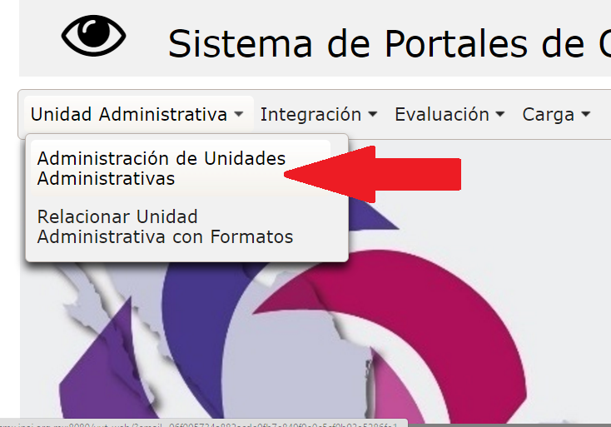
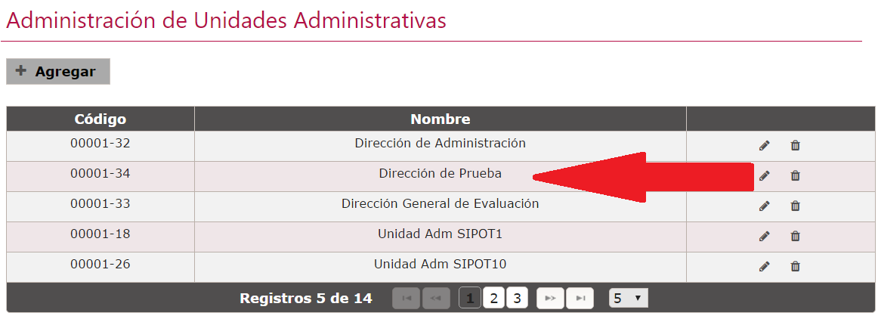
  Alta de Unidades Administrativas
EF Mismo nombre en alguno otro S.O.

Slide 13
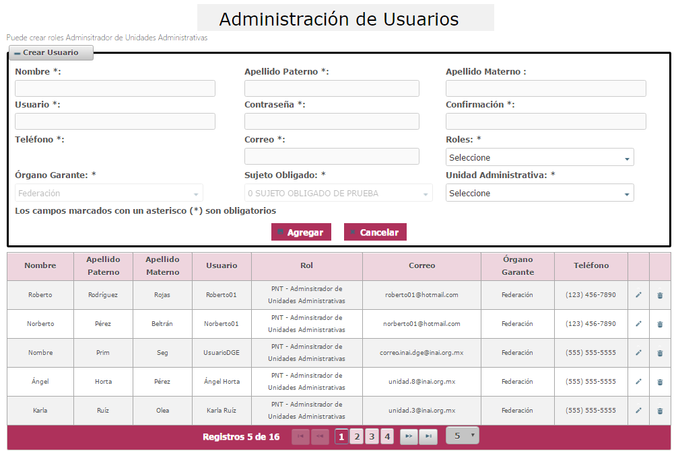
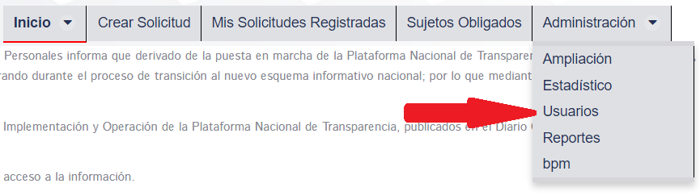
  Alta de Usuarios con Rol Administrador de Unidad Adtiva.
REGISTRO DE UN NUEVO USUARIO
USUARIOS CREADOS POR EL SUJETO OBLIGADO

Slide 14
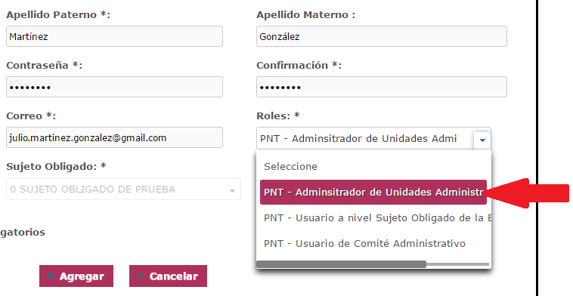
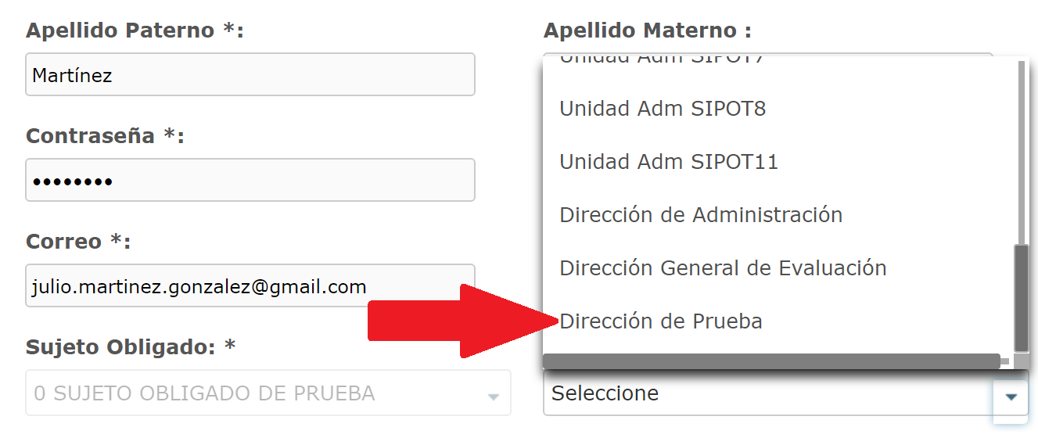
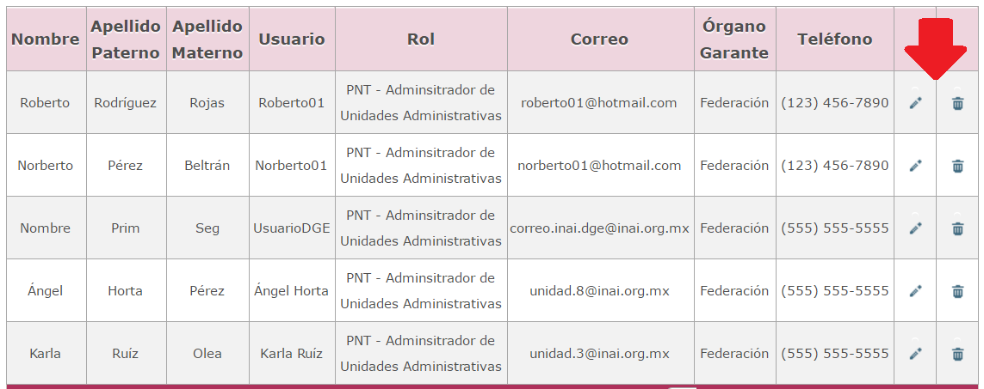
EF. 8 a 12, Mayúscula,
minúscula y al menos
1 número

Slide 15
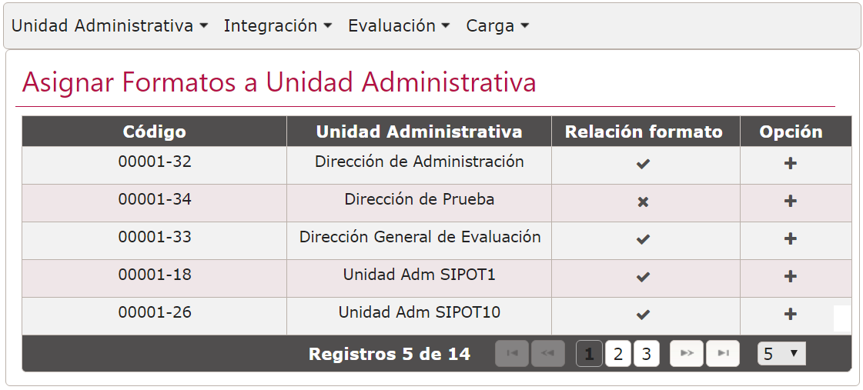
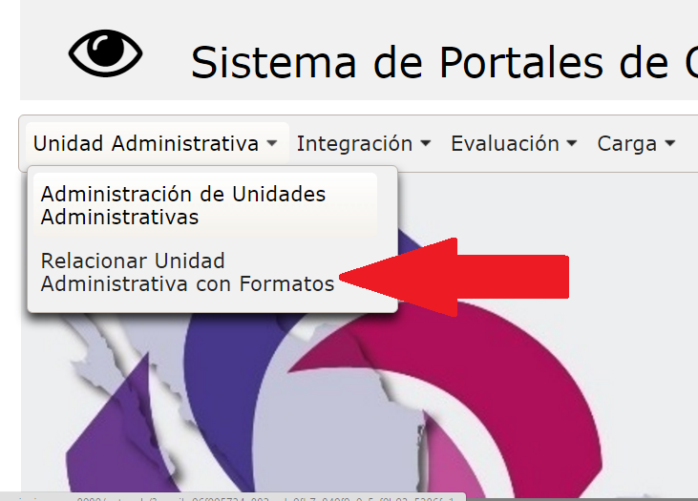
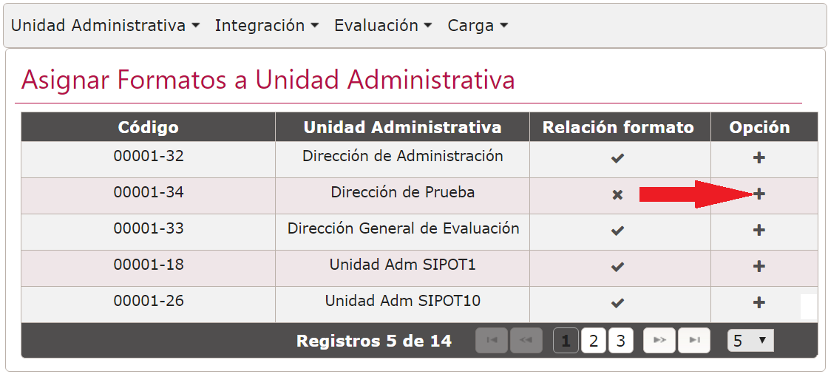
  Asignación de formatos a Unidades Administrativas

Slide 16
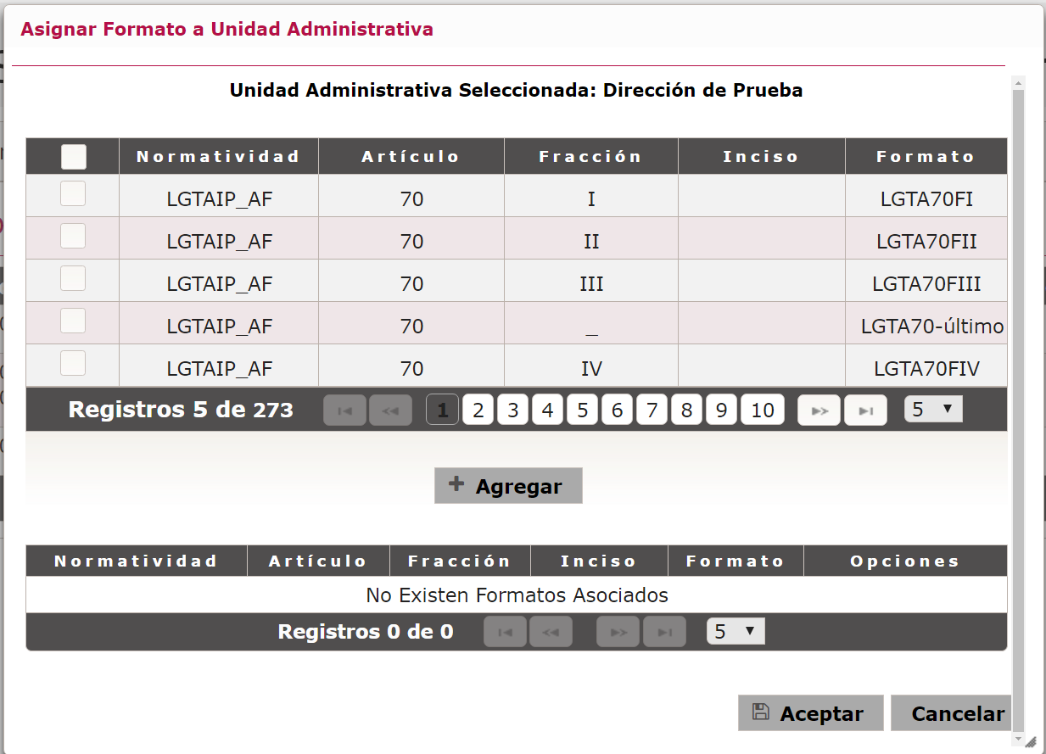
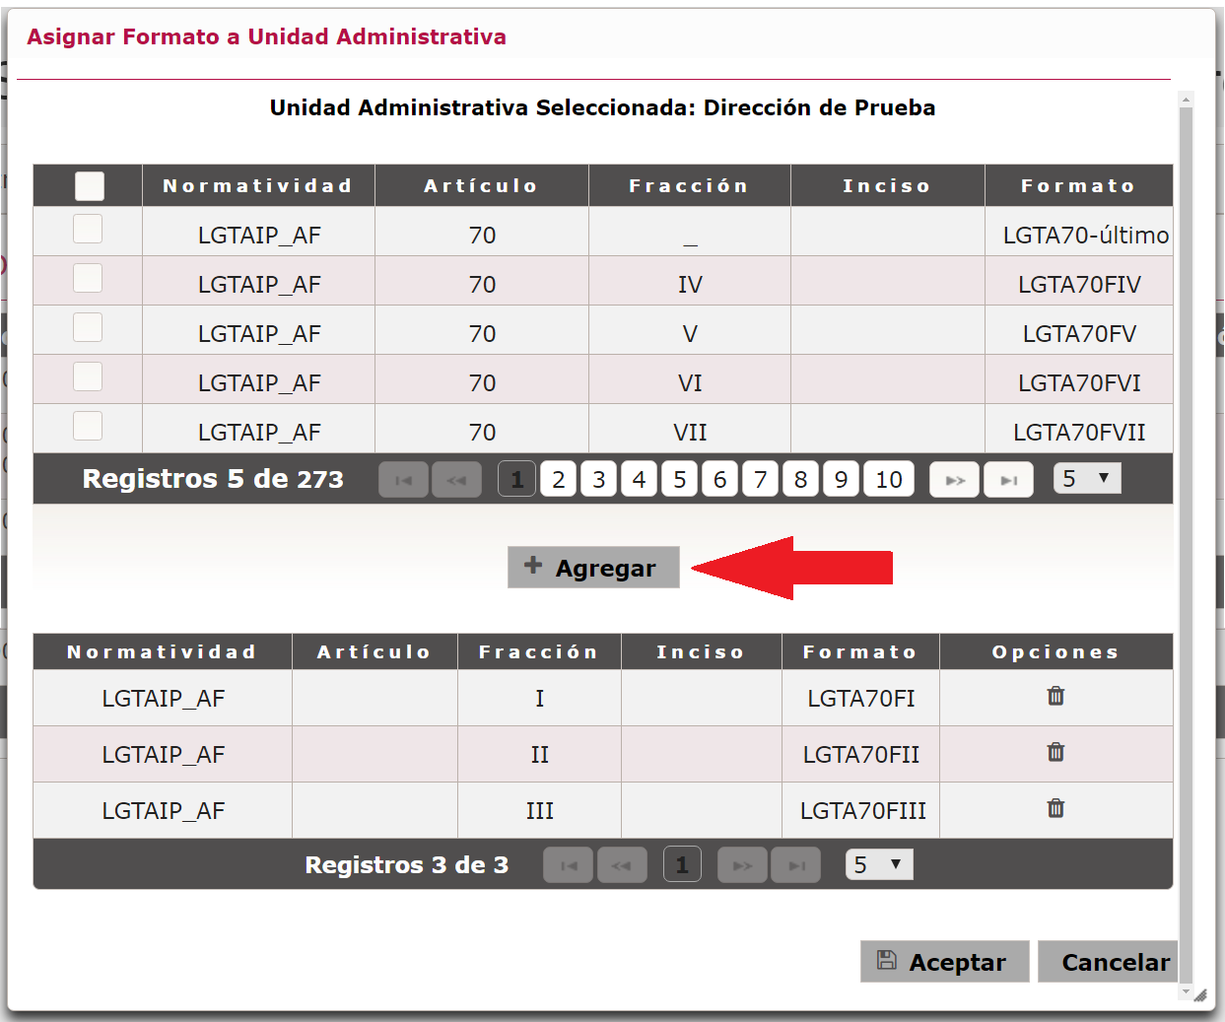
Formatos susceptibles a ser relacionados a la Unidad Administrativa
Formatos relacionados a la Unidad Administrativa

Slide 17
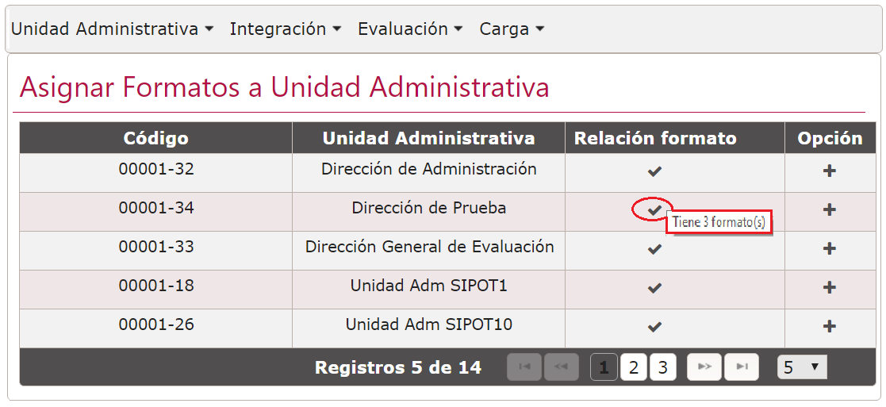

Slide 18
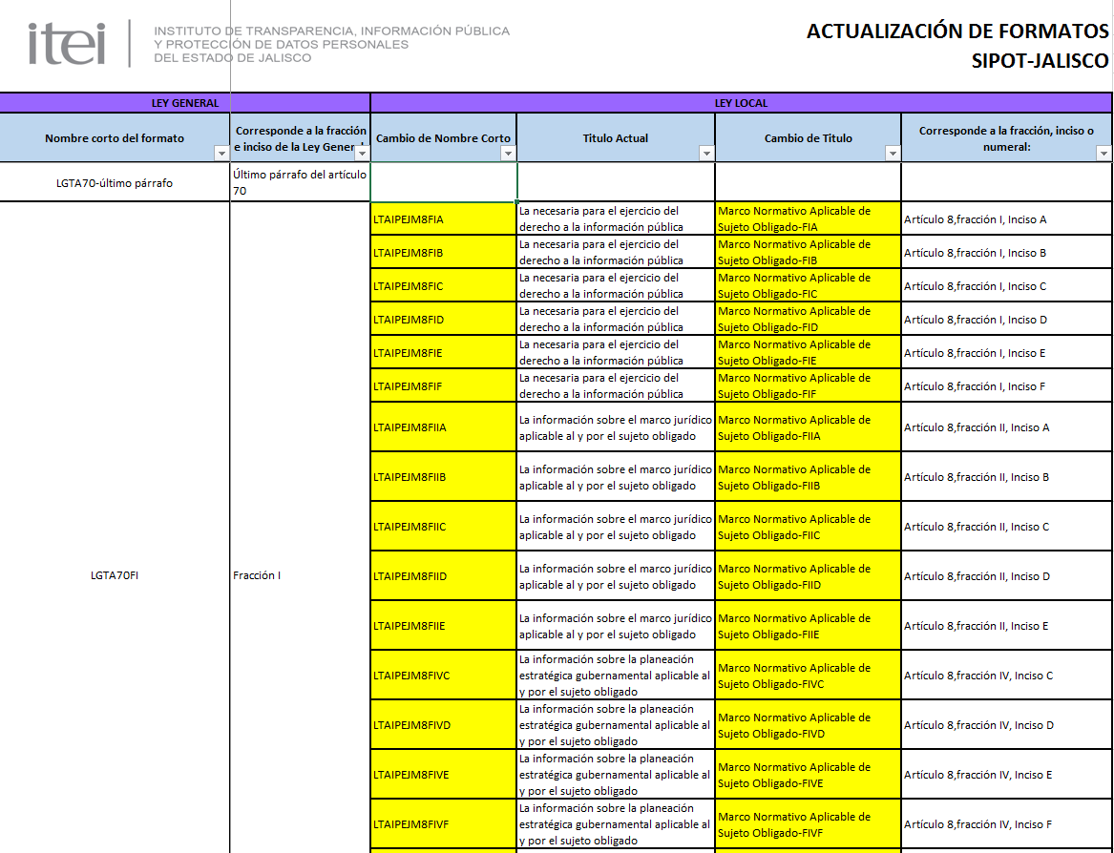

Slide 19
Caso 1
Áreas de Dirección
Caso 2
+ Direcciones
1 formato
Caso 3
1 formato
+ Direcciones

Slide 20
Actividades del Administrador de Unidad Administrativa (Direcciones)
Preparar la información acorde a sus funciones y atribuciones. ¿Quién ya cargaba información?
Organizar la información, atendiendo
a) Lineamientos Técnicos Generales, Anexo 1
b) Tabla de aplicabilidad
b) Diccionario de datos
c) Lineamientos de publicación y actualización ITEI
Coordinarse, en su caso, con otras unidades administrativas
Cargar la información al SIPOT

Slide 21
Carga de información en el SIPOT:
Modalidades
Formulario web: Carga por pantalla en el SIPOT
Carga por formato XLS: Carga mediante los formatos establecidos en los LTG, descargados del mismo SIPOT
Interoperabilidad de sistemas o Servicio web.
Carga por lotes

Slide 22
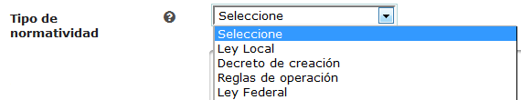

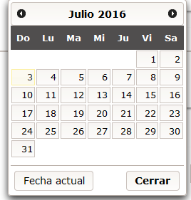


Tipos de campos
Listas desplegables o catálogos)
Campos de fechas
Campos de Texto
Campos numéricos
EF insertar caracteres que no corresponden al tipo de tabla.

Slide 23
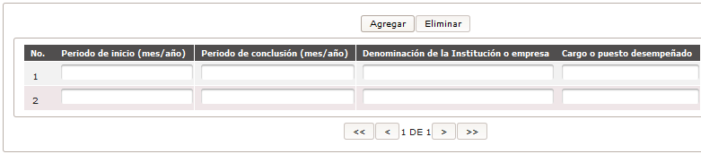
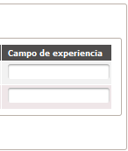
Campos tipo tabla
Artículo 8 fracción V inciso a)
Campos tipo tabla
Campos de Texto

Slide 24
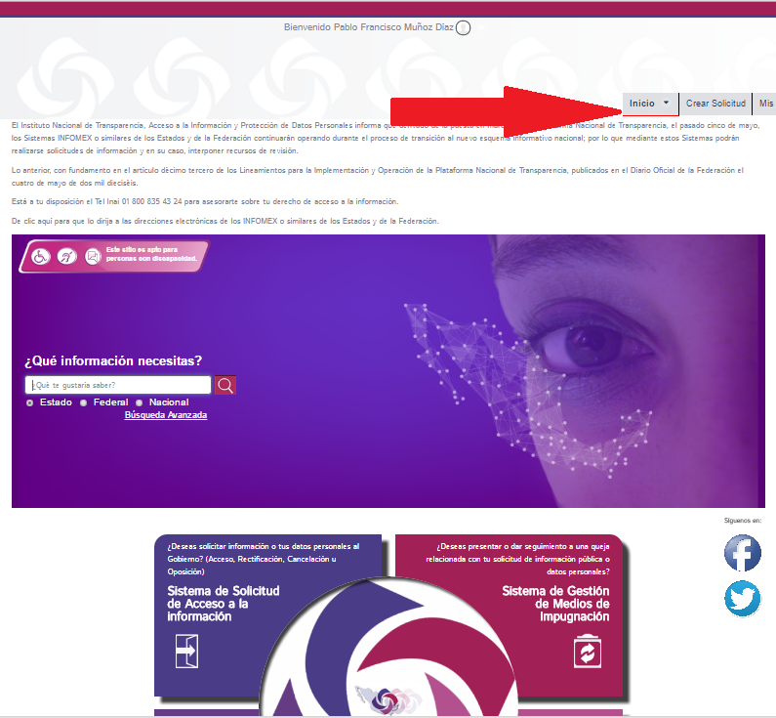
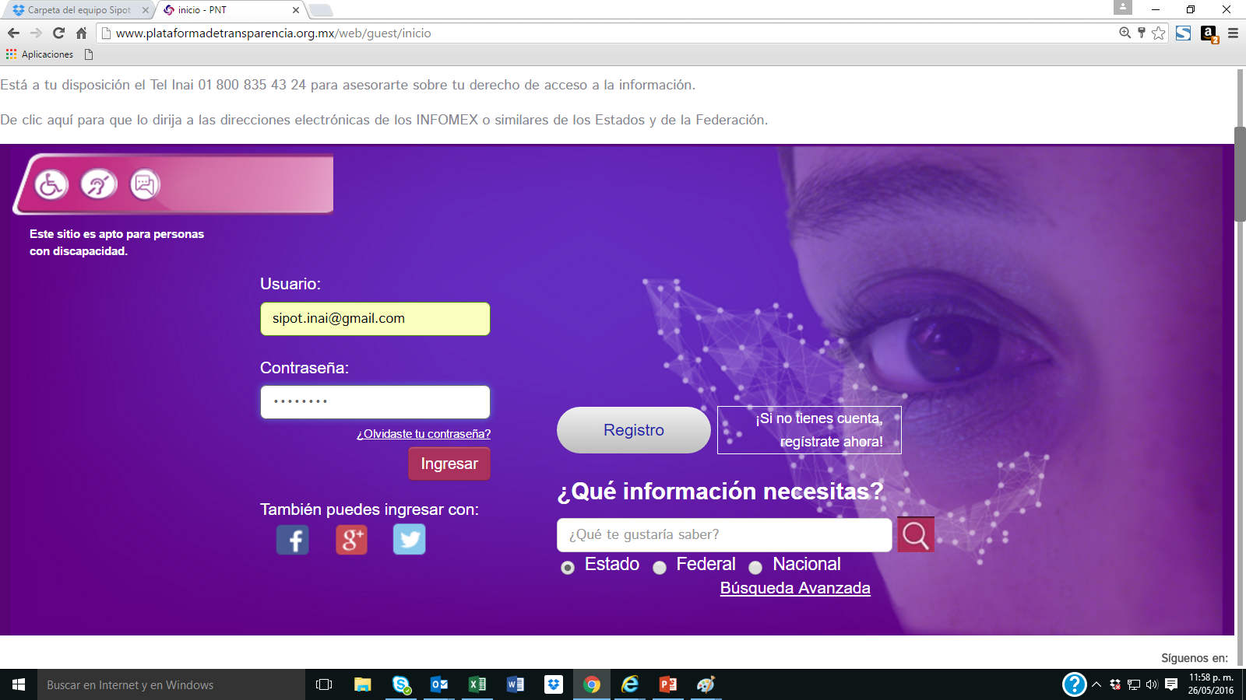
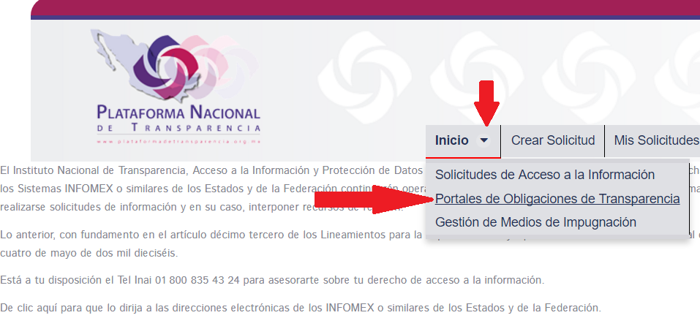
http://www.plataformadetransparencia.org.mx
Error Frecuente (EF) Los menús de opciones cambian en función del Rol asignado.

Slide 25
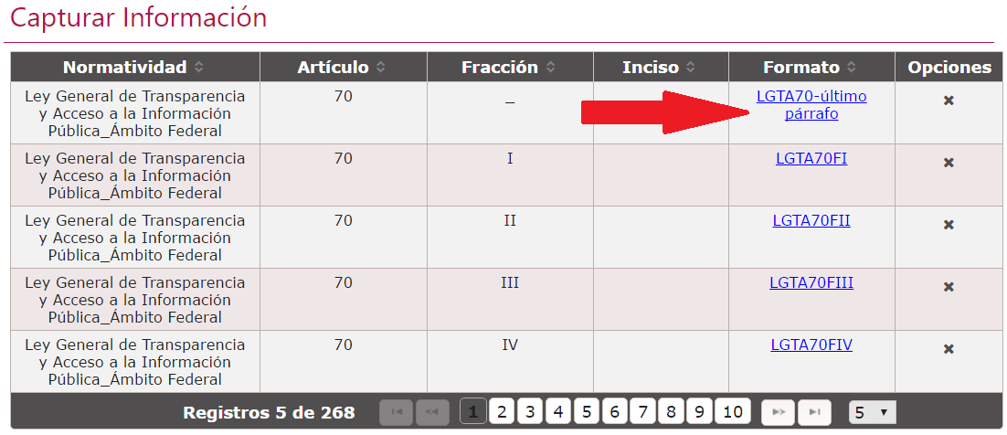
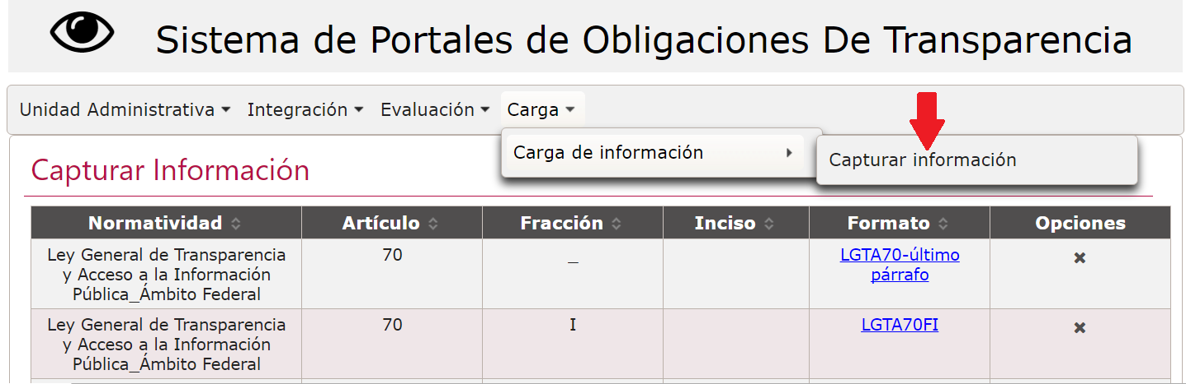
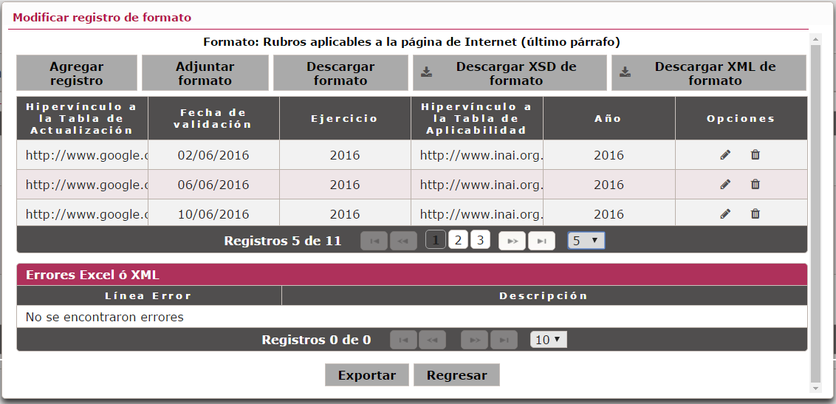

Slide 26
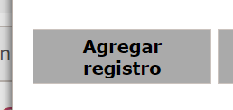
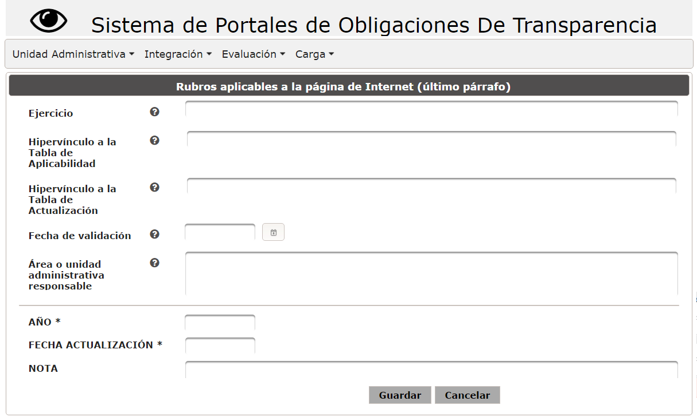
CARGA POR FORMULARIO
WEB (pantalla en el SIPOT)

Slide 27
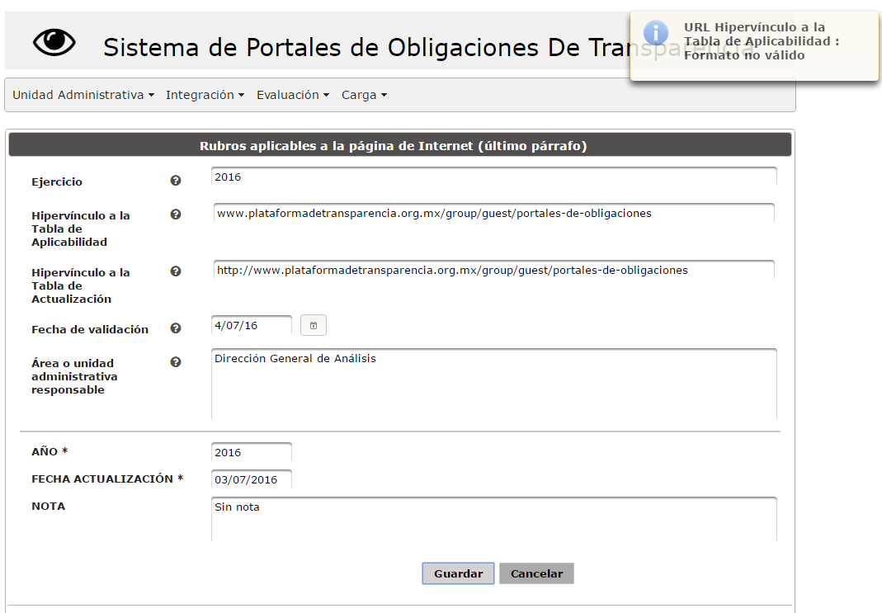
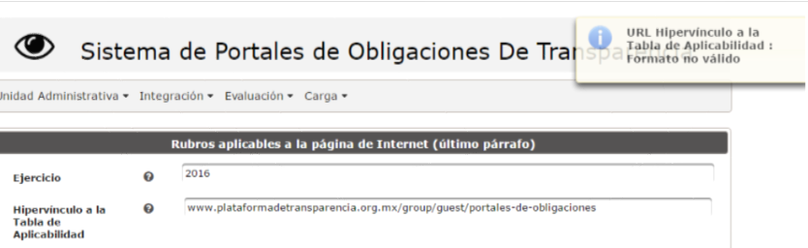
  EF.

Slide 28
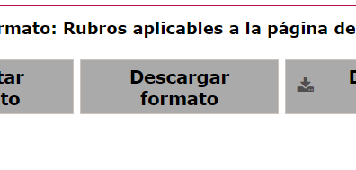
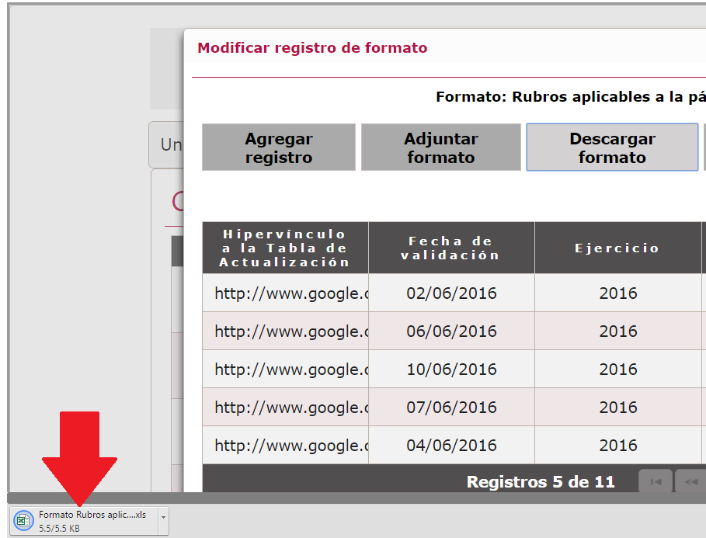
CARGA POR FORMATO
EXCEL (descargado del SIPOT)

Slide 29
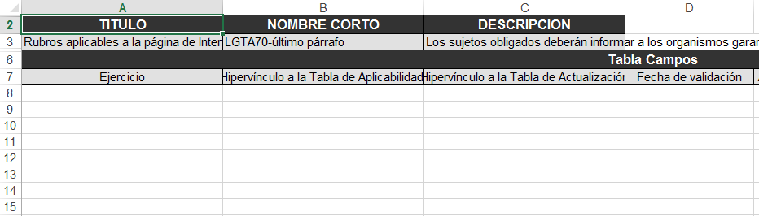

Lineamientos Técnicos Generales establecen: políticas, criterios y formatos para cargar información en el SIPOT
Regulan forma, términos, plazos (políticas) y formatos para la información prescrita en el Título Quinto de la LGTAIP
Homologan y estandarizan la organización, difusión y actualización de la información derivada de las obligaciones de transparencia de los SO.
Elementos clave:
  Criterios sustantivos
  Criterios adjetivos y Formatos

Slide 30
Lineamientos Técnicos Generales para la publicación, homologación y estandarización de la información de las obligaciones establecidas en el Título Quinto de la Ley General de Transparencia y Acceso a la Información Pública

Slide 31
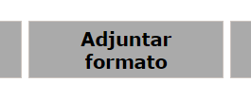
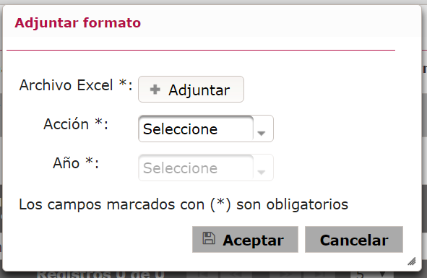
CARGA POR FORMATO
EXCEL (descargado del SIPOT)

Slide 32
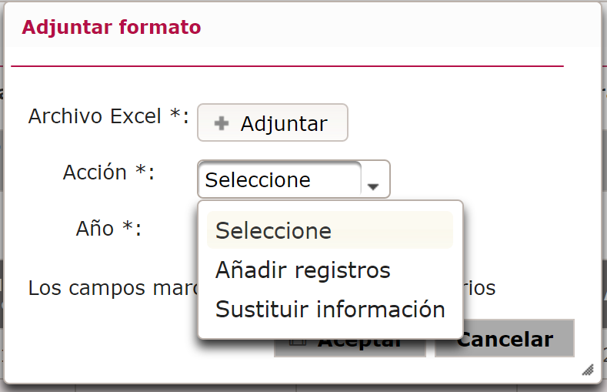
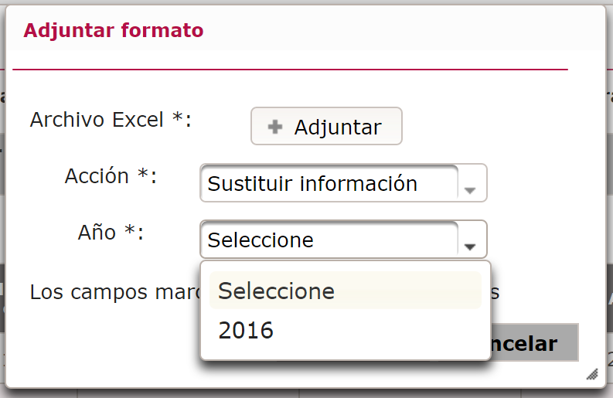

Slide 33
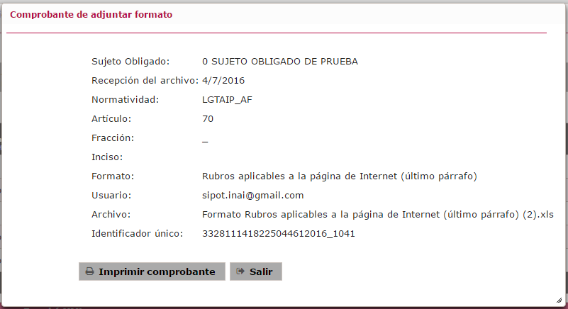
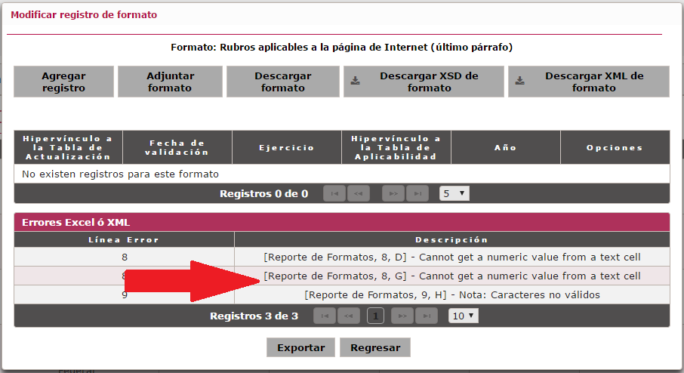
Recomendación: Siempre hay que hacer un respaldo de la información cargada y guardar comprobantes.

Slide 34
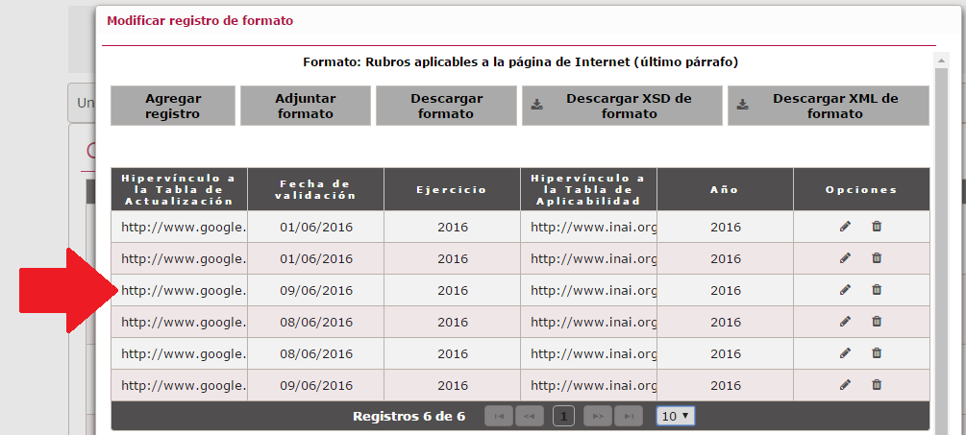

Slide 35
CARGA POR FORMATO
EXCEL (descargado del SIPOT)

Slide 36
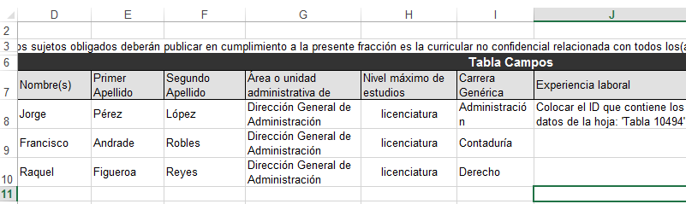
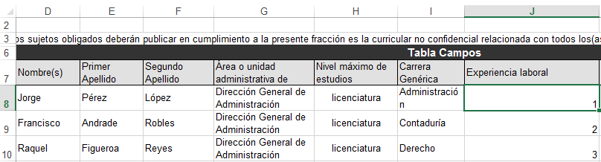
Formatos carga masiva (campos tipo tabla)

Slide 37
Formatos carga masiva
(Excel): Campos tipo “Tabla”
Con el propósito de no repetir un renglón en un listado principal, una tabla nos permitirá vincular el registro a varios renglones mediante un número de identificación único.
PE. Artículo 70 fracción XVII
Artículo 8,fracción V, Inciso Z

Slide 38
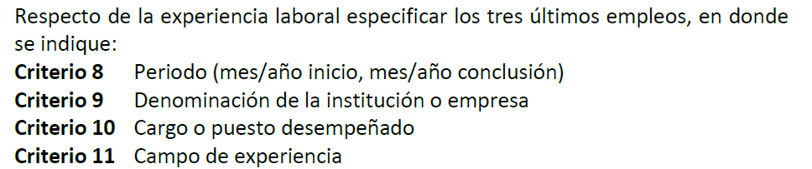
Formatos carga masiva
(Excel): Campos tipo “Tabla”

Slide 39
Formatos carga masiva (campos tipo tabla)

Slide 40
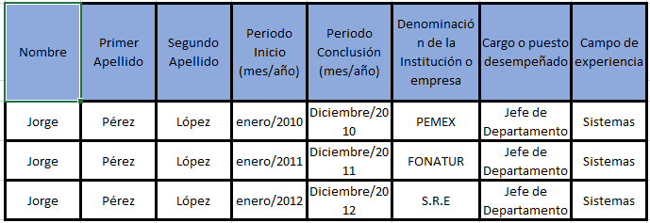
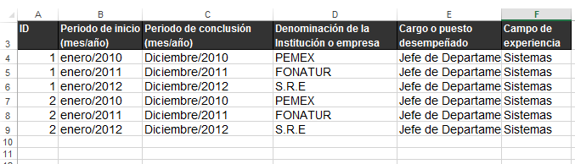

Slide 41
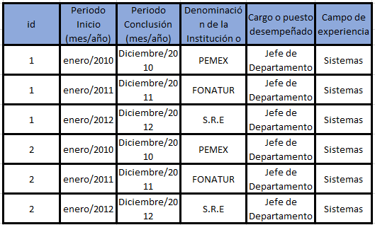
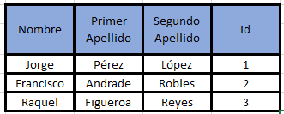
Formatos carga masiva
(Excel): Campos tipo “Tabla”

Slide 43
CARGA POR FORMATO
EXCEL (descargado del SIPOT)

Slide 45
3
Nomarmatividad
a consultar
Para la
Carga de Infomración

Slide 46

Consultar tabla de equivalencia

Slide 47

Consultar Lineamientos Técnicos Anexo 1

Slide 48

Consultar Diccionario de Datos actualizado
  Verifica que estés utilizando la versión más reciente publicada el 4 de enero de 2017
Formato: LGTA70FVIII.
04/01/2017

Slide 49

Consultar Normatividad Local

Slide 50
4
Ejercicio de llenado de Formatos

Slide 51
Ejercicios del Llenado de Formatos
Normatividad a consultar
Tabla de equivalencia
Lineamientos Técnicos Generales, Anexo 1
Ley y Lineamientos de Publicación y Actualización
Normatividad Local
Diccionario de datos

Slide 53

Ejemplo 1:

Slide 54


Slide 55


Slide 56

Tabla de equivalencia

Slide 57

Lineamientos Técnicos Generales,
Anexo 1

Slide 58


Slide 59


Slide 60


Slide 61

Diccionario de datos

Slide 62


Slide 63

Normatividad Local

Slide 64


Slide 65




Slide 66


Ejemplo 2

Slide 67



Slide 68


Slide 69


Slide 70


Slide 71


Slide 72


Slide 73



Slide 74


Slide 75

Ejercicio1:

Slide 76

Ejercicio 2:

Slide 77

Ejercicio 3:

Slide 78

Ejercicio 4:

Slide 79
Ejercicios del Llenado de Formatos
Normatividad a consultar
Tabla de equivalencia
Lineamientos Técnicos Generales, Anexo 1
Ley y Lineamientos de Publicación y Actualización
Normatividad Local
Diccionario de datos

Slide 80

¿Hay alguna función que de manera eficiente me puede mostrar la información que me falta por subir?
Quedó habilitada la función que permite ver la información cargada

Slide 81

www.itei.org.mx/capacitacion

Slide 82
www.itei.org.mx/capacitacion

Slide 83
¿Qué características debo seguir al llenar un formato?
¿De dónde tomo los hipervínculos?
Asegurarse de consultar lineamientos y diccionario de datos
Existe información en algún sistema?
Atender periodos de actualización
Validar congruencia de la información
Los hipervínculos se toman de las direcciones web en donde se alojan los documentos
Cuidar referir documentos y no portales
Recomendable usar programas para generar nombres cortos

Slide 84
¿Por qué en ocasiones se queda "procesando" al intentar cargar un formato y jamás envía el acuse?
Es una incidencia en el funcionamiento del SIPOT
En breve se liberará un proceso de carga que ya no será directo, sino que colocará los archivos “en cola”
Desde enero mejoró el desempeño del SIPOT
De todas maneras, la prioridad debe ser contar con los formatos llenos.

Slide 85
¿Puedo cambiar el nombre del formato al descargarlo?
Sólo se puede cambiar el nombre del archivo sin incluir caracteres especiales
Vital no alterar las primeras 8 líneas de los formatos

Slide 86
¿Puede recabar la información la Unidad de Transparencia y ser el único usuario que sube la información a la pnt de todo el S.O.?
¿Qué pasa si subo información como administrador de la pnt del sujeto obligado (UT) y no genero un usuario?
Esto puede proceder sólo cuando el SO no tiene estructura.
Recordar siempre que los responsables últimos de la carga de la información y calidad de la misma, son las Unidades Administrativas.
Ante eventuales incumplimientos, los órganos internos de control deslindará responsabilidades con base en la normatividad que regula las funciones y atribuciones de los SO.

Slide 87
¿Porque la PNT no rechaza o identifica formatos en blanco o incompletos?
Para agilizar el proceso de carga de la información, se tomó la decisión temporal de liberar el mayor número de restricciones de validación de la información.
Ello implica que los funcionarios revisen a profundidad la información que suben al SIPOT

Slide 88
¿Si los criterios de LTG no me resuelven el concepto o explican el contenido de la columna que debo llenar que hago?
Asegurarse de que se cuenta con el diccionario de datos actualizado.
Identificar puntualmente la normativa que regula la generación de la información.
Consultar al ITEI, quien en caso de ser necesario, remitirá la consulta al INAI.

Slide 89
¿Porque hay formatos que aunque son de diferente inciso, contiene la misma información y algunos otros varían solo por alguna columna?
Esto deriva de la estructura misma en que fue creada la Ley local de transparencia.
Con los ajustes a los formatos y al trabajo realizado por el ITEI e INAI, muchos de los formatos contienen una estructura de datos más afortunada para subir la información.

Slide 90
¿Hay alguna función que de manera eficiente me puede mostrar la información que me falta por subir?
Quedó habilitada la función que permite ver la información cargada

Slide 91

¡Agradecemos
su
interés y atención!

